Slide 1


ỦY BAN NHÂN DÂN QUẬN LONG BIÊN TRƯỜNG MẦM NON BAN MAI XANH
LÀM QUEN VĂN HỌC
Đề tài: Thơ “Cây đào”
Đối tượng: 24-36 tháng
Lớp: Nhà trẻ D1

Slide 2

Cô và trẻ hát bài hát:
“Sắp đến Tết rồi”

Slide 3

- Cô đọc lần 1 cho trẻ nghe: Cô đọc diễn cảm, kết hợp điệu bộ cử chỉ.
+ Cô vừa đọc cho các con nghe bài thơ gì?
+ Bài thơ do ai sáng tác?(Nhược Thủy)

Slide 4
- Cô đọc lần 2: cho trẻ nghe kết hợp tranh minh hoạ

Slide 5
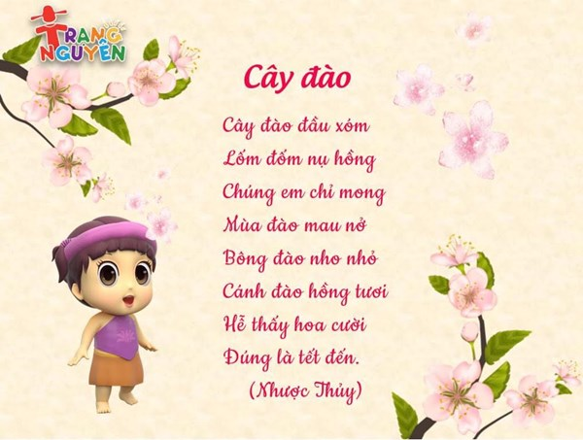

Slide 6
Cô đàm thoại với trẻ:
+ Các con vừa nghe cô đọc bài thơ gì? (Cây đào)
+ Bài thơ do ai sang tác? (Nhược Thủy)
+ Trong bài thơ cây đào được trồng ở đâu? ( đầu xóm)
+ Cây đào đã nở hoa chưa các con? ( đang nụ ạ )
+ Các bạn nhỏ mong gì khi nhìn thấy cây đào nở? ( các bạn mong tết đến) - Bông đào như nào? ( nho nhỏ)
+ Cánh hoa đào màu gì nhỉ các con? ( cánh đào hồng tươi)
+ Khi hoa đào nở là cái gì đến nhỉ các con? ( tết đến)
=> Giáo dục: Chúng mình nhớ phải chăm sóc, tưới cây hàng ngày, không hái hoa bẻ cành khi đi chơi công viên để chúng mình có nhiều hoa đẹp nhé.

Slide 7
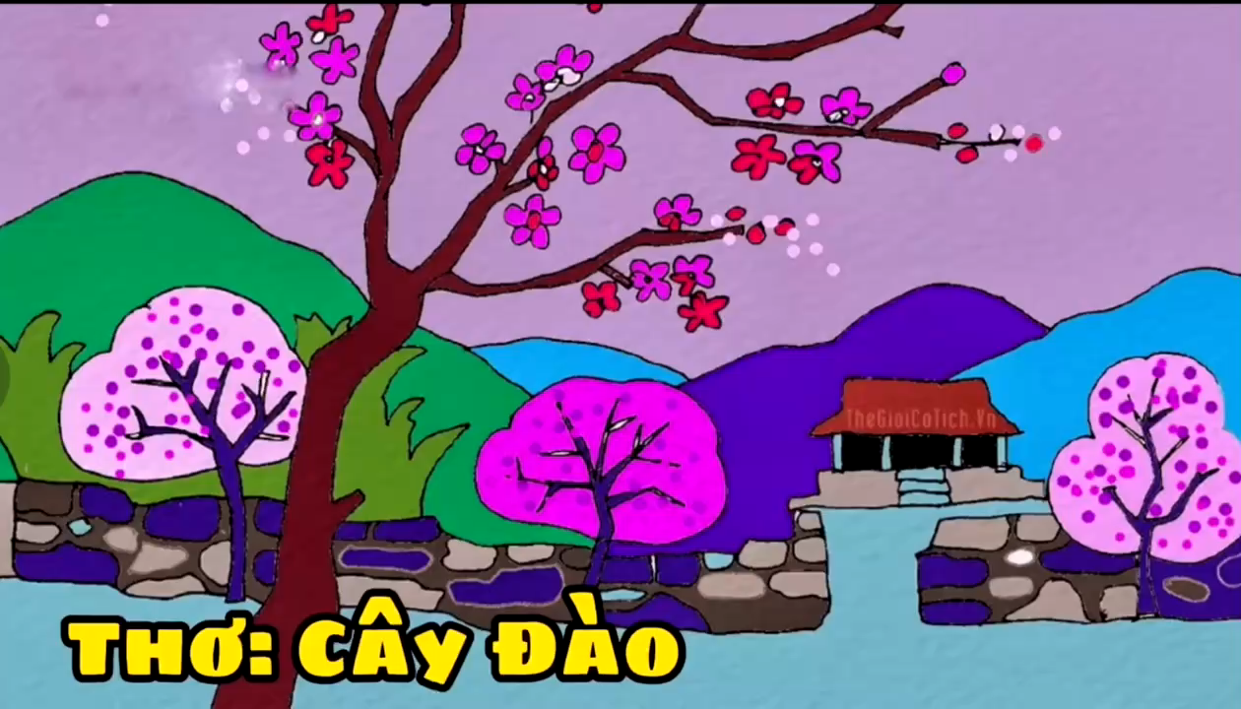

Slide 8
THANKS YOU

